Slide 1

TRƯỜNG TIỂU HỌC NGỌC LÂM HOẠT ĐỘNG TRẢI NGHIỆM
THỰC HIỆN
NĂM ĐIỀU BÁC HỒ DẠY
GV: Đỗ Thị Kiều Hoa
Lớp 1A6

Slide 2


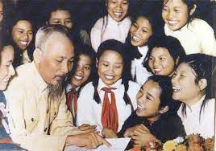



请替换文字内容，添加相关标题，修改文字内容，也可以直接复制你的内容到此。请替换文字内容，添加相关标题，修改文字内容，也可以直接复制你的内容到此。请替换文字内容，添加相关标题，修改文字内容，也可以直接复制你的内容到此。
Hoạt động 1
Tìm hiểu Năm điều Bác Hồ dạy

Slide 3

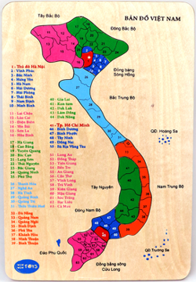
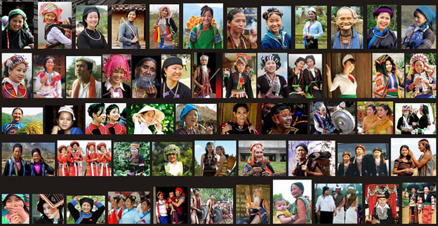
Điều 1
Yêu tổ quốc, yêu đồng bào.

Slide 4


Điều 2
Học tập tốt, lao động tốt.

Slide 5


Điều 3
Đoàn kết tốt, kỉ luật tốt.

Slide 6


Điều 4
Giữ gìn vệ sinh thật tốt.

Slide 7
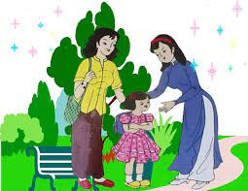
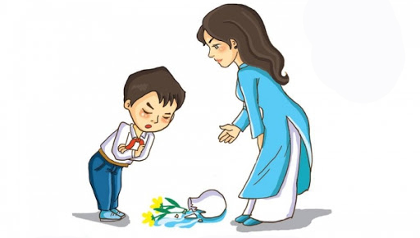
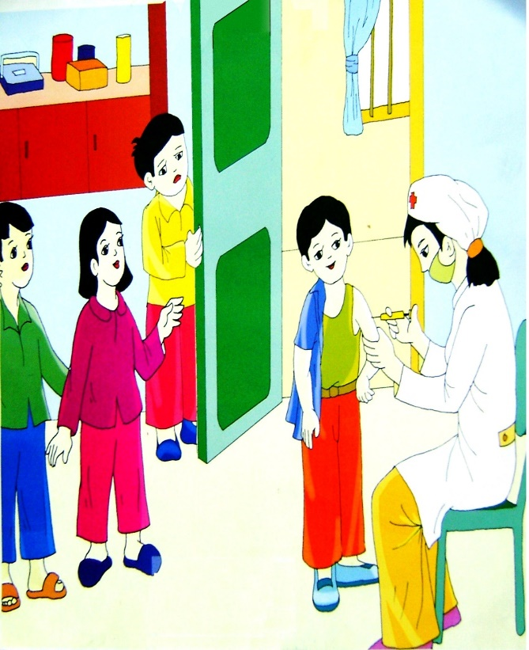
Điều 5
Khiêm tốn, thật thà, dũng cảm.

Slide 8
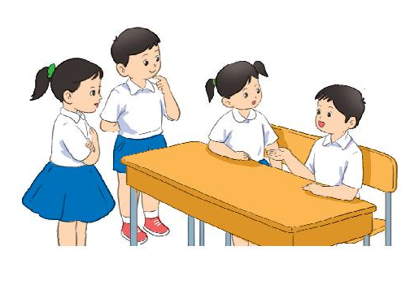
请替换文字内容，添加相关标题，修改文字内容，也可以直接复制你的内容到此。请替换文字内容，添加相关标题，修改文字内容，也可以直接复制你的内容到此。请替换文字内容，添加相关标题，修改文字内容，也可以直接复制你的内容到此。
Hoạt động 1
Tìm hiểu Năm điều Bác Hồ dạy
NĂM ĐIỀU BÁC HỒ DẠY
1. Yêu Tổ quốc, yêu đồng bào
2. Học tập tốt, lao động tốt
3. Đoàn kết tốt, kỷ luật tốt
4. Giữ gìn vệ sinh thật tốt
5. Khiêm tốn, thật thà, dũng cảm

Slide 9
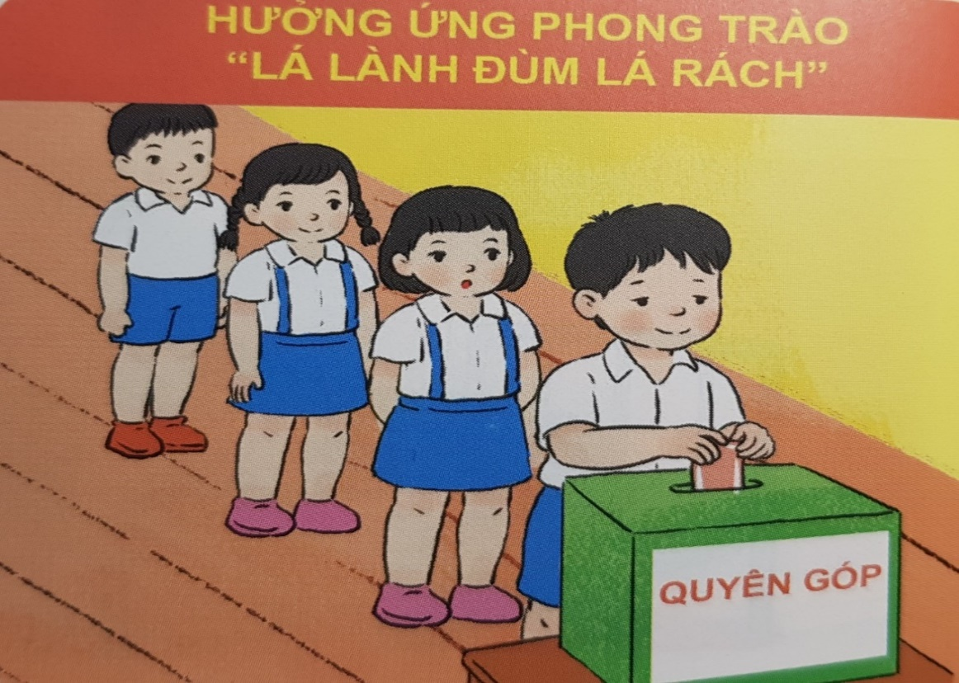
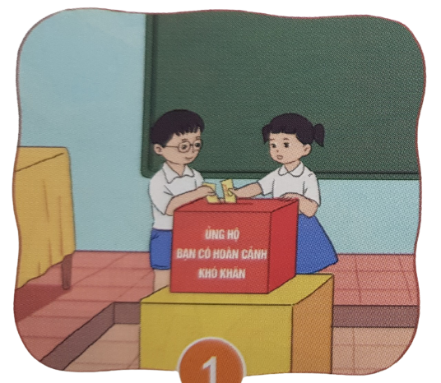
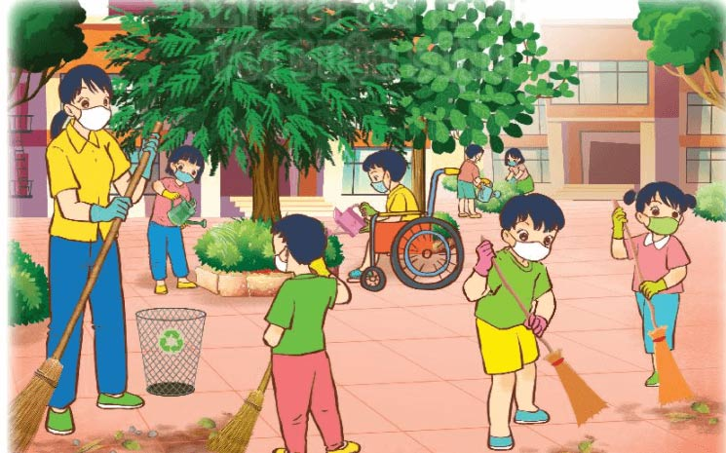
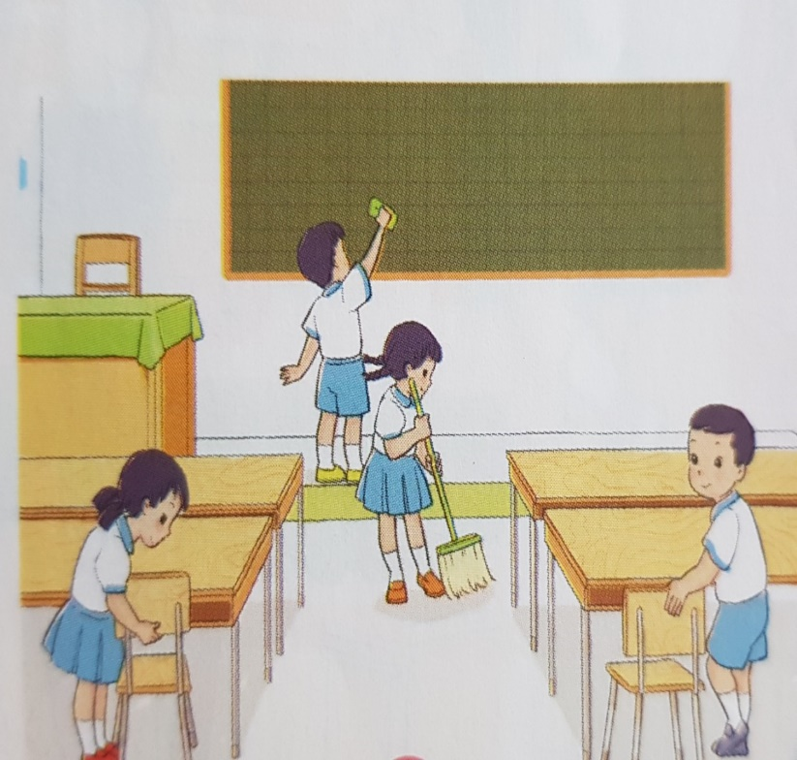
Điều 1: Yêu tổ quốc, yêu đồng bào.
Để thực hiện tốt điều 1 các con cần:

Slide 10



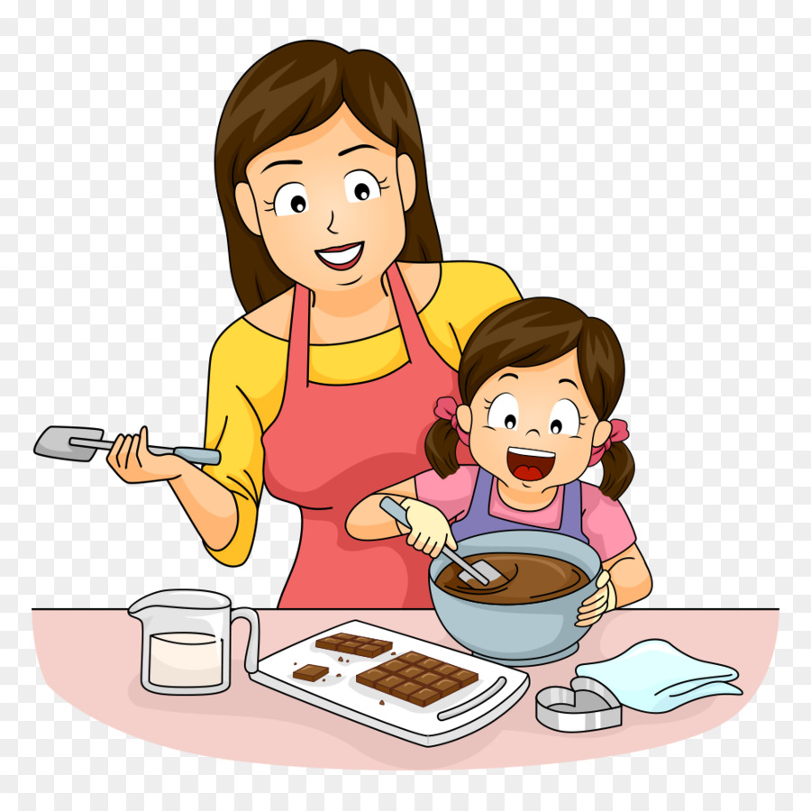
Điều 2: Học tập tốt, lao động tốt.
Để thực hiện tốt điều 2 các con cần:

Slide 11
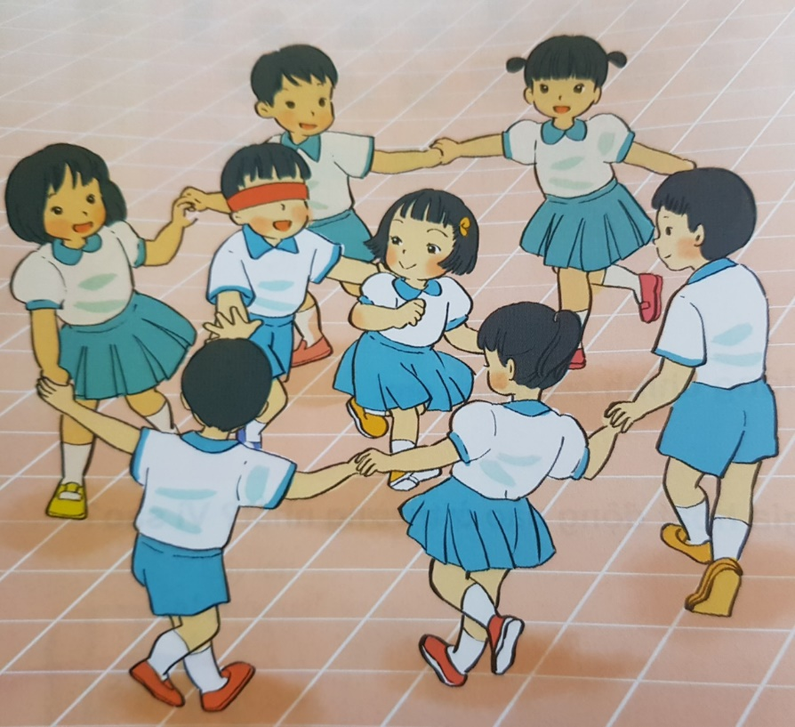

Điều 3: Đoàn kết tốt, kỉ luật tốt.
Để thực hiện tốt điều 3 các con cần:

Slide 12

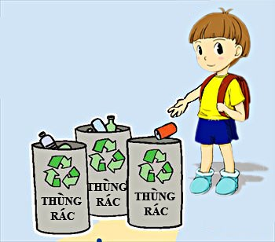
Điều 4: Giữ gìn vệ sinh thật tốt.
Để thực hiện tốt điều 4 các con cần:

Slide 13
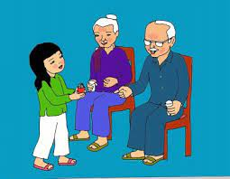


Điều 5: Khiêm tốn, thật thà, dũng cảm.
Để thực hiện tốt điều 5 các con cần:

Slide 14
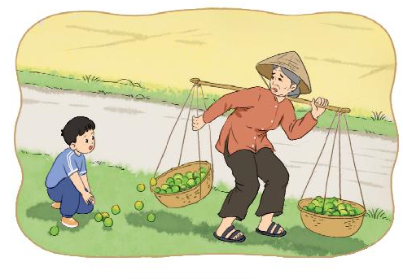
Kể một số việc em đã làm theo Năm điều Bác Hồ dạy
1. Yêu Tổ quốc, yêu đồng bào

Slide 15
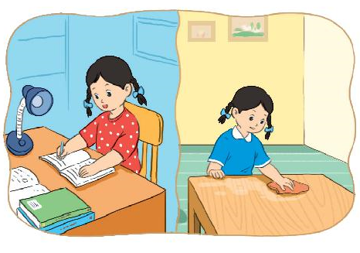
Kể một số việc em đã làm theo Năm điều Bác Hồ dạy
2. Học tập tốt, lao động tốt

Slide 16
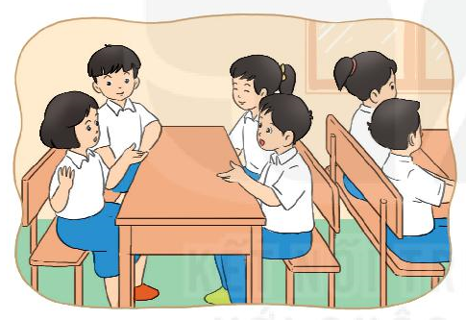
Kể một số việc em đã làm theo Năm điều Bác Hồ dạy
3. Đoàn kết tốt, kỷ luật tốt

Slide 17
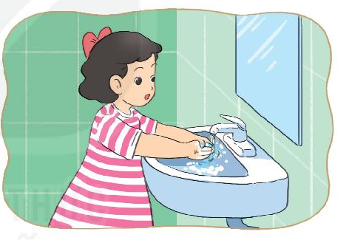
Kể một số việc em đã làm theo Năm điều Bác Hồ dạy
4. Giữ gìn vệ sinh thật tốt

Slide 18
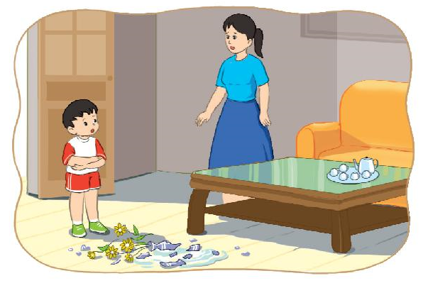
Kể một số việc em đã làm theo Năm điều Bác Hồ dạy
5. Khiêm tốn, thật thà, dũng cảm

Slide 19

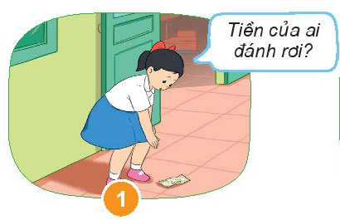
Hoạt động 2: Xử lí tình huống

Slide 20
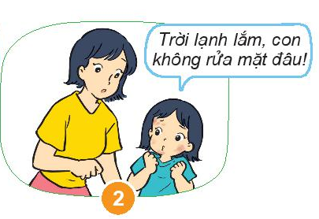
Hoạt động 2: Xử lí tình huống

Slide 21

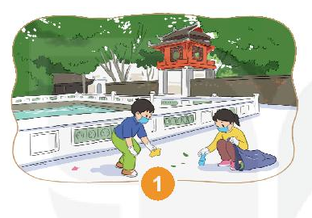
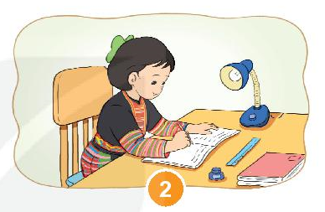
Hoạt động 3
Thực hiện tốt Năm điều Bác Hồ dạy

